Slide 1
中央警察大學警察消防海巡空勤 人員醫療照護實施方案懶人包
中央警察大學 人事室

Slide 2
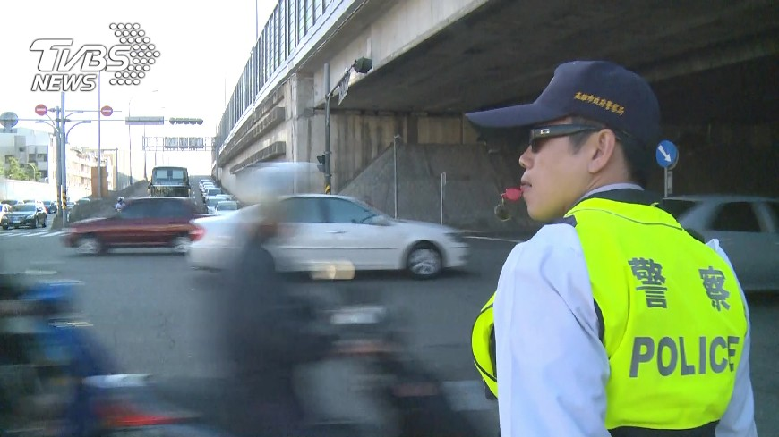
背景說明
體恤辛勞
為體恤警察、消防、海岸巡防及空中勤務人員工作性質特殊，
致罹患疾病或意外情形均較一般公務人員為高。蔡英文總統於
107年6月15出席「107年警察節慶祝大會」指示：建議比照國
軍醫療照護，提供更多資源支持員警身心醫療照護。
彰顯照護
考量警察、消防、海岸巡防及空勤人員因健康因素而申請提早
退休，為彰顯政府照顧退休警察、消防海岸巡防及空勤人員及
因公死亡人員遺眷，爰比照現職人員給予醫療照顧，對其生活
則能多一分保障。

Slide 3
適用對象
一、現職人員
第1類
‧須具備「警察官資格」(包含一般行政人員及教育人員)
‧須為「警察、消防、海岸巡防及空中勤務機關(學校)」
(下稱各適用機關)編制內人員
第2類
‧不具備「警察官資格」，但由內政部認定實際執行勤務者
‧須為各適用機關編制內人員
二、退休人員
‧與現職人員相同，惟須各適用機關任職合計滿10年以上。
三、遺眷
「因公死亡」：符合原公務人員撫卹法第5條1項1至3款(冒險犯難、公差遇險等)、符合公務人員退休資遣撫卹法第53條2項1至3款(搶救災害、辦公猝發意外、疾病等)
‧在各適用機關編制內符合「因公死亡」人員遺眷(含父母、未再婚配
偶、未成年或已成年身心障礙而無謀生能力之子女)，家戶代表1人。

Slide 4
照護項目
掛號費全免
於國防部、國軍退除役官兵輔導委員會(以下稱輔導會)所屬醫療機構(院所)就醫，免收號費
就診及住院程序
於國防部、輔導會所屬醫療機構(院所)就醫時，比照國軍、榮民就診及住院程序
自費檢康檢查及安置就養折扣
於國防部、輔導會所屬醫療機構(院所)自費健康檢查及安置就養比照國軍、榮民享優惠折扣。
特定醫療機構，健保部分負擔費全額補助
國防部、輔導會所屬醫療機構(院所)、所有縣市衛生福利部部立醫院
指定醫院(臺大醫院雲林分院、連江縣立醫院)

Slide 5
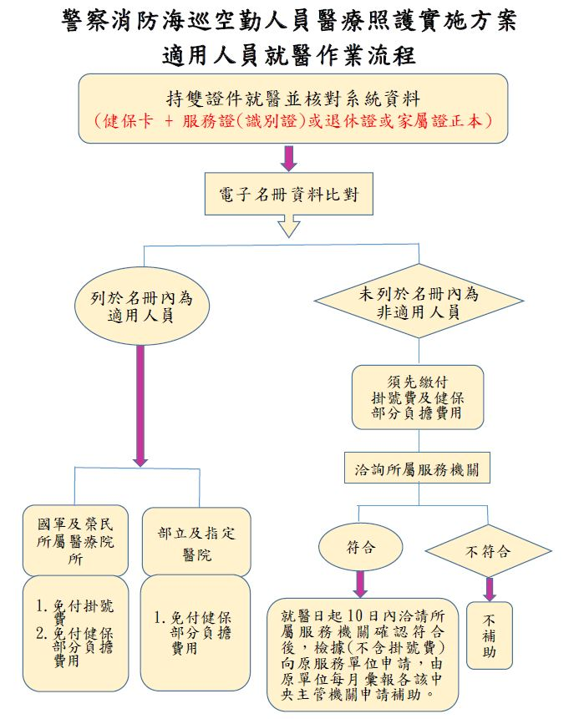
就醫流程
以「警察證」、「退休
警察證」為主。必要時
，亦可以其他身分證明
文件，如身分證、駕照
等代替。
若發現自己為適用人員，而就醫時未能享有補助者，得事後檢具相關證明向本校人事室申請補助，並請求資料登入補助名冊中。
※資料來源：警政署

Slide 6
醫療院所
國防部
輔導會
衛福部部立醫院
指定醫院
‧三軍總醫院
‧三軍總醫院基隆分院
‧三軍總醫院澎湖分院
‧國軍桃園總醫院
‧三軍總醫院松山分院
‧三軍總醫院北投分院
‧國軍新竹地區醫院
‧國軍臺中總醫院
‧國軍臺中總醫院中清分院
‧國軍高雄總醫院
‧國軍高雄總醫院屏東分院
‧高雄總醫院左營分院
‧高雄總醫院岡山分院
‧國軍花蓮總醫院
‧臺北榮民總醫院
‧臺北榮民總醫院桃園分院
‧臺北榮民總醫院新竹分院
‧臺北榮民總醫院蘇澳分院
‧臺北榮民總醫院員山分院
‧臺北榮民總醫院玉里分院
‧臺北榮民總醫院鳳林分院
‧臺北榮民總醫院臺東分院
‧臺中榮民總醫院
‧臺中榮民總醫院埔里分院
‧臺中榮民總醫院嘉義分院
‧臺中榮民總醫院灣橋分院
‧高雄榮民總醫院臺南分院
‧高雄榮民總醫院屏東分院
‧基隆醫院
‧臺北醫院
‧桃園醫院
‧苗栗醫院
‧豐原醫院
‧臺中醫院
‧彰化醫院
‧南投醫院
‧花蓮醫院
‧玉里醫院
‧嘉義醫院
‧朴子醫院
‧金門醫院
‧澎湖醫院
‧新營醫院
‧臺南醫院
‧臺東醫院
‧旗山醫院
‧屏東醫院
‧胸腔病院
‧恆春旅遊醫院
‧臺大醫院雲林
分院
‧連江縣立醫院
僅部分負擔補助
掛號費全免、就診住院程序、健檢安置就養、部分負擔補助

Slide 7
聯絡資訊
一、中央警察大學(人事室)
03-3281890
二、國防部軍醫局
02-85099264
三、輔導會就醫保健處
02-27571367
四、衛福部醫福會
049-2332161轉3234
五、健保署
02-27065866轉2640

